Slide 2
Bladluizen

Slide 3
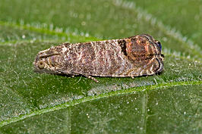
fruitmot

Slide 4
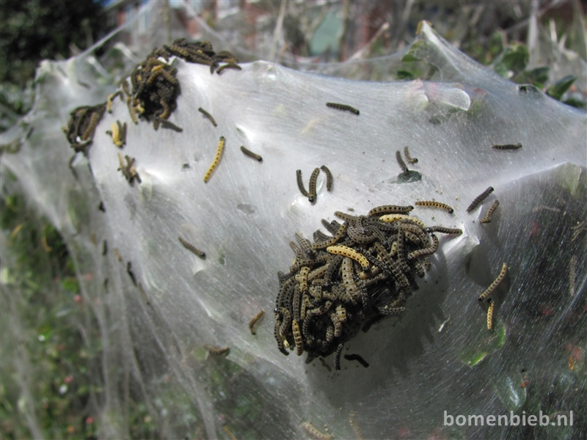
Rupsen spinselmot

Slide 5
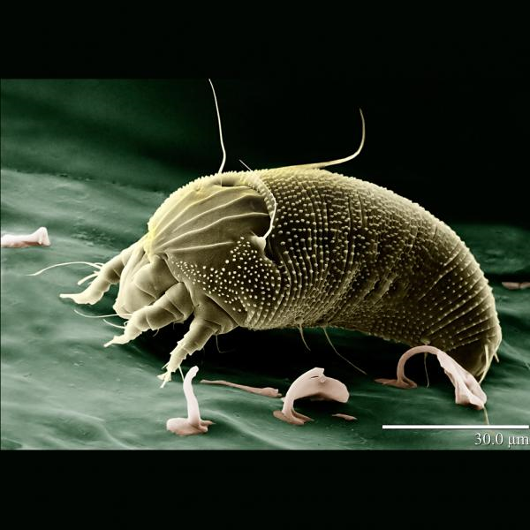
Mijten perenpokmijt

Slide 6
Schimmels loodglans

Slide 7
Bacteriën bacterievuur

